Slide 1


Evaluación del Aprendizaje: Técnicas e Instrumentos
Bienvenidos a nuestra clase sobre evaluación del aprendizaje. Exploraremos técnicas e instrumentos fundamentales para futuros educadores.
Descubriremos cómo optimizar nuestras prácticas evaluativas mediante ejemplos concretos y aplicaciones prácticas.
by Karen Macías

Slide 2
Introducción: ¿Por qué evaluar?
Más que calificar
Propósitos fundamentales
La evaluación trasciende la simple asignación de notas. Busca comprender el proceso de aprendizaje completo.
Diagnosticar conocimientos previos. Identificar áreas de mejora durante el proceso.
Proporciona información valiosa para mejorar la enseñanza y el aprendizaje.
Valorar logros finales. Retroalimentar constantemente el aprendizaje.

Slide 3
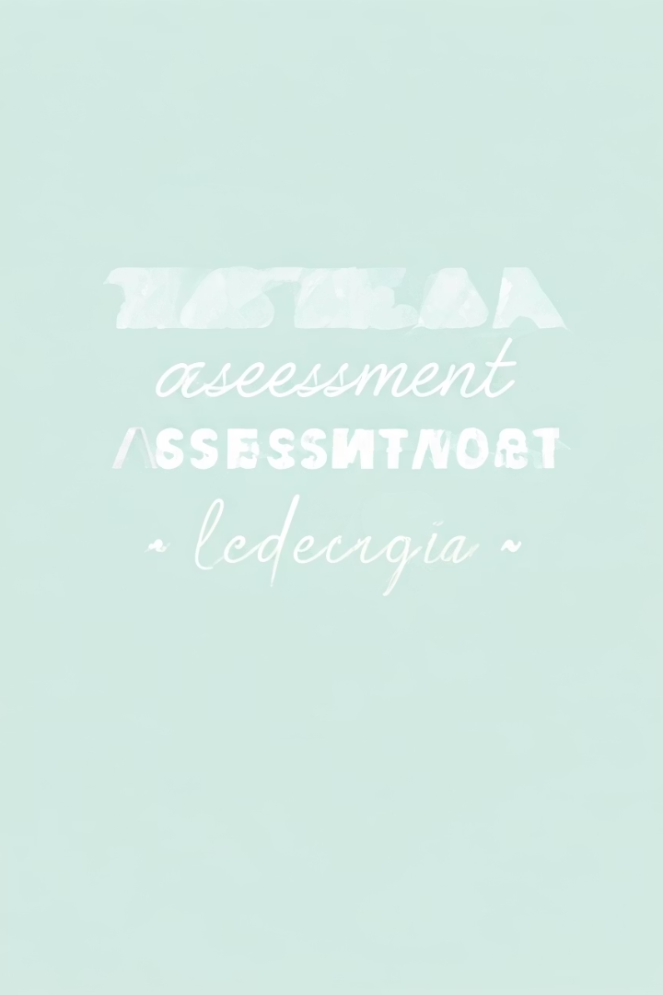



¿Qué es una Técnica de Evaluación?
Procedimiento metodológico
Método estructurado para recopilar información sobre el proceso de aprendizaje.
El "cómo" evaluamos
Define la estrategia general para obtener datos relevantes sobre el aprendizaje.
Tipos principales
Observación, entrevista, análisis documental y técnicas de desempeño entre otras.

Slide 4

¿Qué es un Instrumento de Evaluación?
Herramienta tangible
Materiales específicos
Recurso concreto que permite registrar la información de manera estructurada.
Formatos diseñados para recopilar evidencias del aprendizaje de forma sistemática.
Ejemplos comunes
Rúbricas evaluativas
Listas de cotejo
Cuestionarios estructurados

Slide 5

Diferencias Clave: Técnica vs Instrumento
Aspecto
Técnica
Instrumento
Naturaleza
Procedimiento metodológico
Herramienta concreta
Función
Define cómo obtener información
Registra la información obtenida
Alcance
Estrategia general
Recurso específico
Ejemplo
Observación
Lista de cotejo

Slide 6




Ejemplo Comparativo: Observación y Lista de Cotejo
Técnica: Observación
Procedimiento sistemático para recoger información visual directa sobre comportamientos.
Aplicación
El docente observa la participación grupal durante un proyecto científico.
Instrumento: Lista de Cotejo
Documento con indicadores específicos para registrar la presencia de conductas observadas.

Slide 7






Ejemplo Comparativo: Entrevista y Guía de Preguntas
Técnica: Entrevista
Diálogo estructurado para obtener información verbal
Instrumento: Guía de Preguntas
Documento con preguntas planificadas para orientar la entrevista
Resultado: Registro de Respuestas
Evidencia documentada del aprendizaje del estudiante

Slide 8








Clasificación de Técnicas de Evaluación
Observación
Interrogatorio
Registro visual sistemático de comportamientos, habilidades y actitudes.
Entrevistas y encuestas para recoger información verbal o escrita.
Desempeño
Análisis Documental
Evaluación de ejecuciones prácticas y resolución de problemas reales.
Revisión de producciones escritas, proyectos y portafolios.

Slide 9



Técnicas de Observación
Observación directa
El docente registra comportamientos en tiempo real
Observación participante
El docente interactúa mientras observa
Registro estructurado
Uso de instrumentos para documentar lo observado

Slide 10



Técnicas de Interrogatorio: Entrevista y Encuesta
Entrevista individual
Diálogo personalizado para explorar aprendizajes profundos. Ideal para evaluación cualitativa.
Encuesta grupal
Recolección sistemática de información mediante cuestionarios. Eficiente para grandes grupos.
Formularios digitales
Herramientas tecnológicas para agilizar la recolección y análisis de datos.

Slide 11

Técnicas Documentales
1
2
3
Análisis de portafolios
Revisión de proyectos
Análisis de ensayos
Revisión de colecciones estructuradas de trabajos que muestran evolución.
Evaluación de trabajos extensos que integran múltiples conocimientos.
Valoración de la capacidad argumentativa y de síntesis.

Slide 12
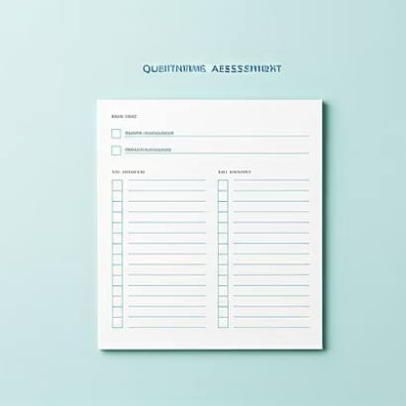
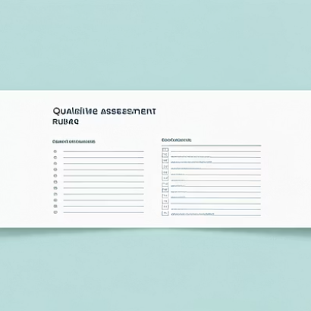


Clasificación de Instrumentos
Los instrumentos de evaluación se clasifican principalmente en cuantitativos, cualitativos y mixtos.
La selección dependerá del tipo de aprendizaje que deseamos valorar y la información necesaria.

Slide 13
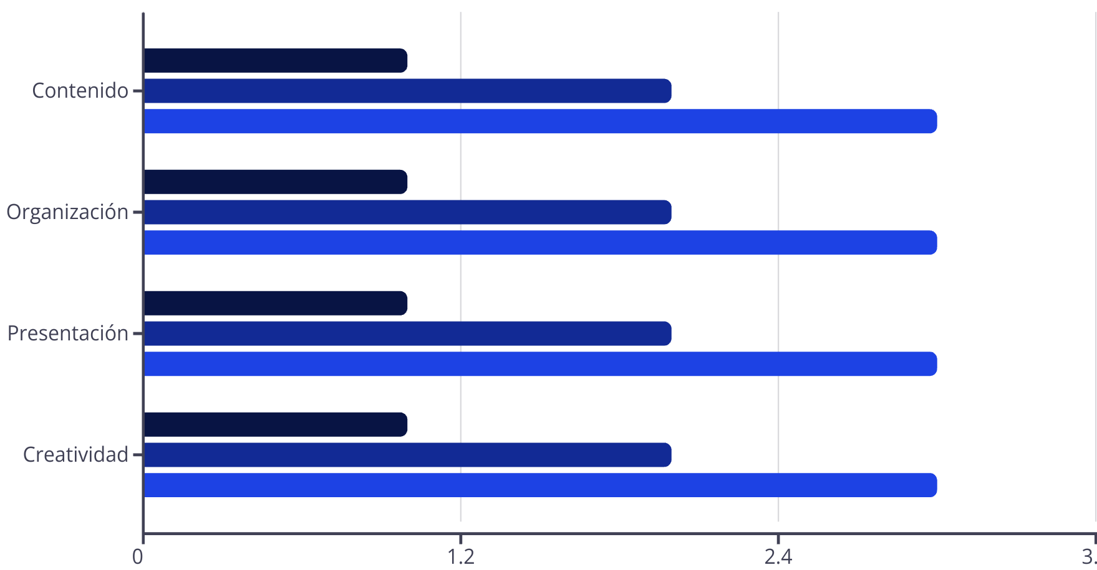
Ejemplo de Instrumento: Rúbrica de Evaluación
Nivel Básico
Nivel Intermedio
Nivel Avanzado

Slide 14

Ejemplo de Instrumento: Lista de Cotejo
Estructura típica
Listado de indicadores específicos con opciones para marcar presencia o ausencia.
Suele incluir columnas para "Sí", "No" y "Observaciones".
Ventajas principales
Evaluación objetiva y rápida. Resultados claros y fáciles de interpretar.
Útil para verificar cumplimiento de requisitos específicos.
Aplicación práctica
Ideal para evaluar productos finales. Efectiva para valorar procedimientos paso a paso.
Permite identificar presencia o ausencia de elementos esperados.

Slide 15





Selección Adecuada: Técnica + Instrumento
Expresión oral
Comprensión lectora
Habilidades experimentales
Técnica: Observación directa
Técnica: Análisis documental
Técnica: Observación de desempeño
Instrumento: Rúbrica de desempeño
Instrumento: Cuestionario con preguntas específicas
Instrumento: Lista de cotejo de procedimientos
Trabajo colaborativo
Técnica: Observación grupal
Instrumento: Escala de valoración actitudinal

Slide 16





Conclusión y Recomendaciones
Conoce las diferencias
Comprender la distinción entre técnicas e instrumentos optimiza el proceso evaluativo.
Selecciona con propósito
Elige combinaciones según tus objetivos educativos específicos.
Adapta a tus estudiantes
Considera características, contexto y necesidades particulares del grupo.
Evalúa constantemente
Revisa y mejora tus técnicas e instrumentos a partir de los resultados obtenidos.

